Slide 1
Storycoding kort fortalt

Slide 2
Formål
Formålet med storycoding er at være en metode til at få en idé om et design i den virkelige verden lavet om til kode.
Med storycoding får I automatisk dokumenteret, hvad koden gør!
Der er fire stadier:
  Lav et storyboard, der beskriver situationen
  Ud fra storyboard lav et tilstandsdiagram
  Ud fra tilstandsdiagrammet, lav rutediagram(mer)
  Skriv kode
Når man er nået igennem processen, så skal der laves brugertest, men det er ikke en del af storycoding.

Slide 3
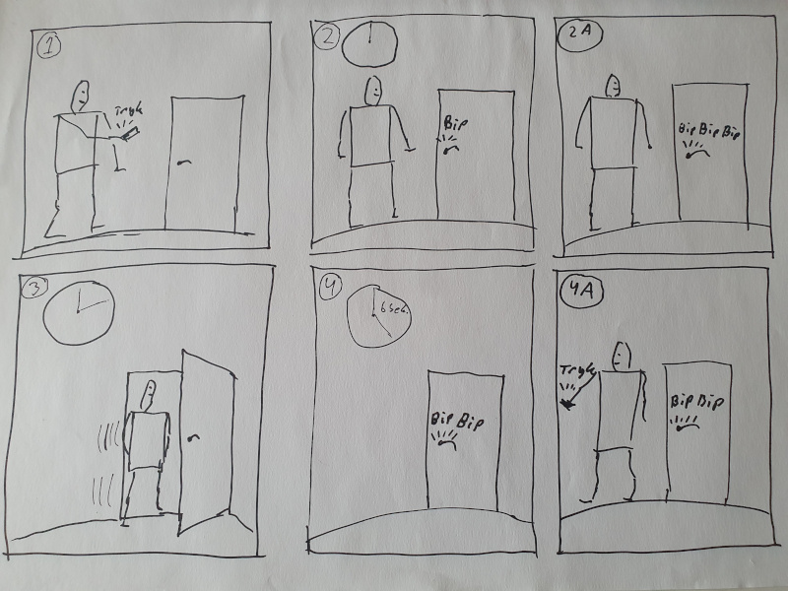
Storyboard

Slide 4
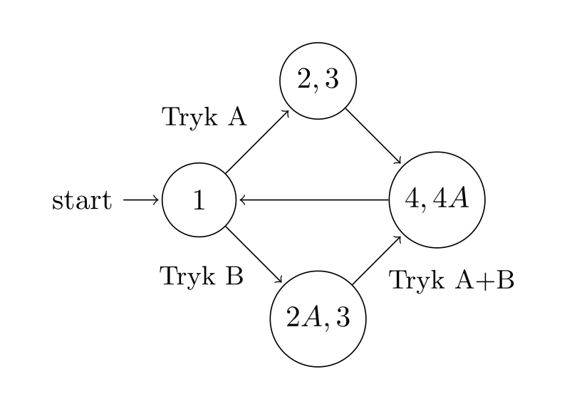
Tilstandsdiagram

Slide 5
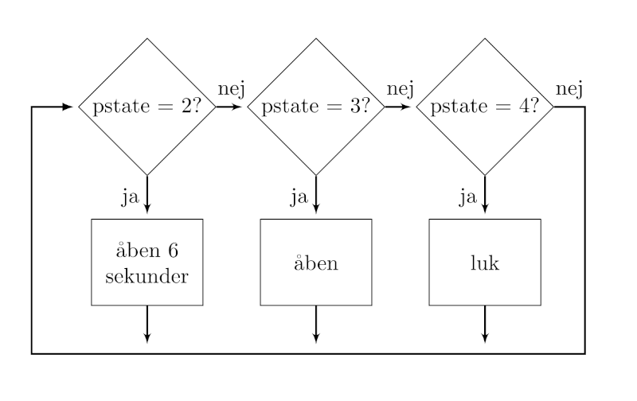
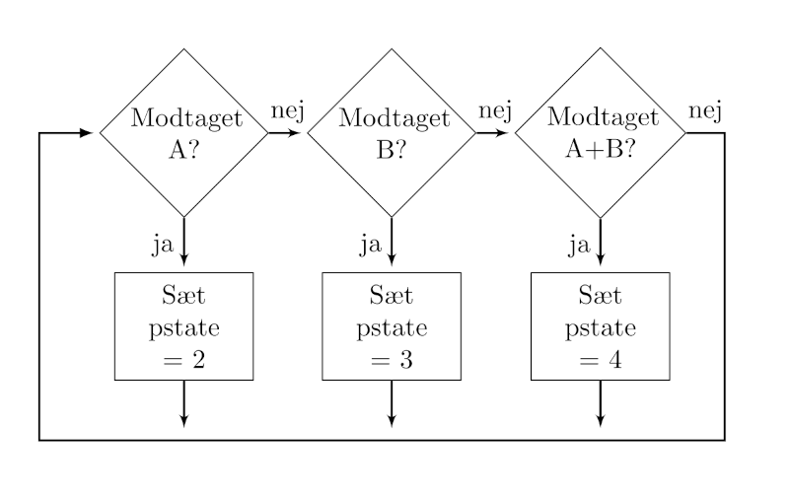
Rutediagram(mer)

Slide 6
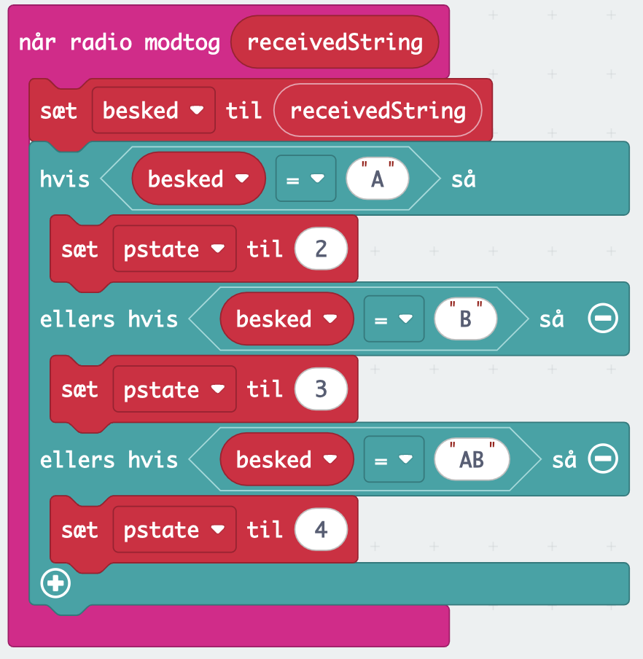
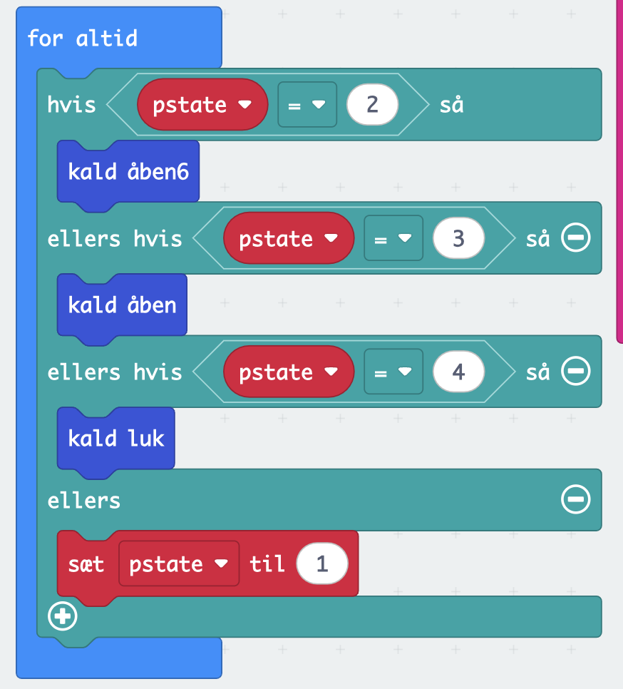
Kode

Slide 7
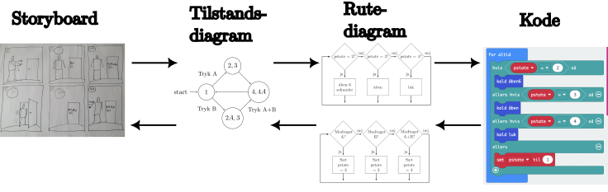
Overblik

